Slide 1
Idomsoft prezentáció
ASP Gazdálkodási szakrendszer szakmai napja
ÖNFRNET (önkormányzati állami támogatás) adatok feldolgozása
Jakab Árpád, üzleti elemző
Szeged, 2022/01/13

Slide 2
Célok, funkciók
Cél: a bér és önkormányzati állami támogatások könyvelésének automatizálása, teljes körű jogszabályi megfelelés biztosítása
ASP GAZDÁLKODÁSI rendszerbe automatikus adatbetöltés: Új 97102 menüpont!
  Funkciók: a KIRA és ÖNFRNET rendszerekből kapott adatok
        Beemelése
        Tárolása, listázása
        Exportálása (xls, pdf)
        Feldolgozás
Integráció
  KIRA rendszer és
  ÖNFRNET rendszer

Slide 3
Célok, funkciók
ASP GAZDÁLKODÁSI rendszer
  Önkormányzati támogatási adatok
  ÖNFRNET rendszer
  Havi önkormányzati támogatás (nettósítási) adatok:
    15/A 1.1 Adatközlő
    15/A 2.3 Adatközlő
    15/A 3.1 Adatközlő
    Tájékoztatás kerekítésről (pénzügyi körzet összesen)
  Pénzforgalmi és pénzforgalom nélküli tételek elkülönítése
Bér adatok
  KIRA rendszer
  Napi, főszámfejtés: nettó bér
  Havi összesítő: bér levonások
  Kötelező és önkéntes levonások (KOLEV lista)
  Finanszírozási összesítő lista (finansz. lista)

Slide 4
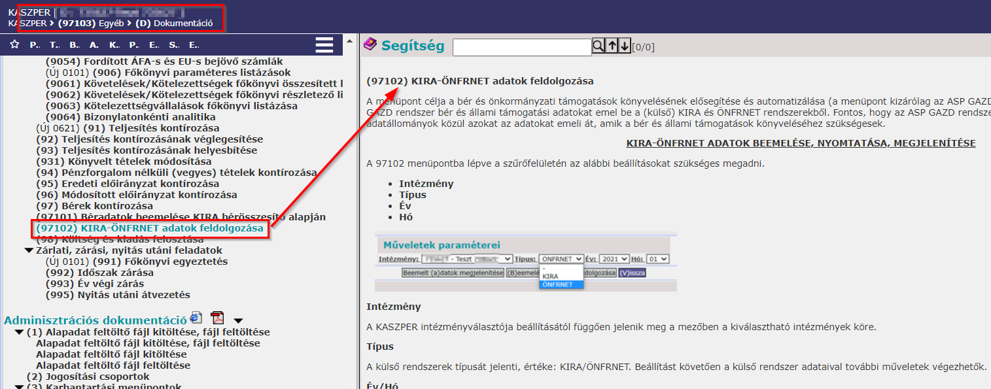
Célok, funkciók
A 97102 menüpont részletes leírása a Dokumentációk között!!!

Slide 5
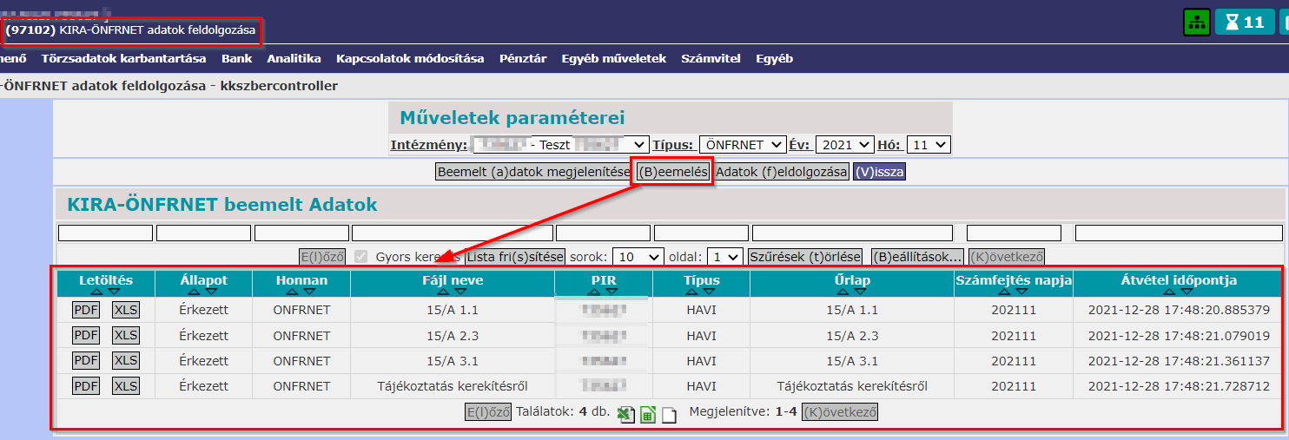
Funkciók
  Beemelés: a külső rendszerekből kapott adatok átemelése a Gazd. rendszerbe
  Művelet paramétereinek megadás:
        Intézmény
        Típus: KIRA/ÖNFRNET
        Év
        Hó
  Beemelés

Slide 6
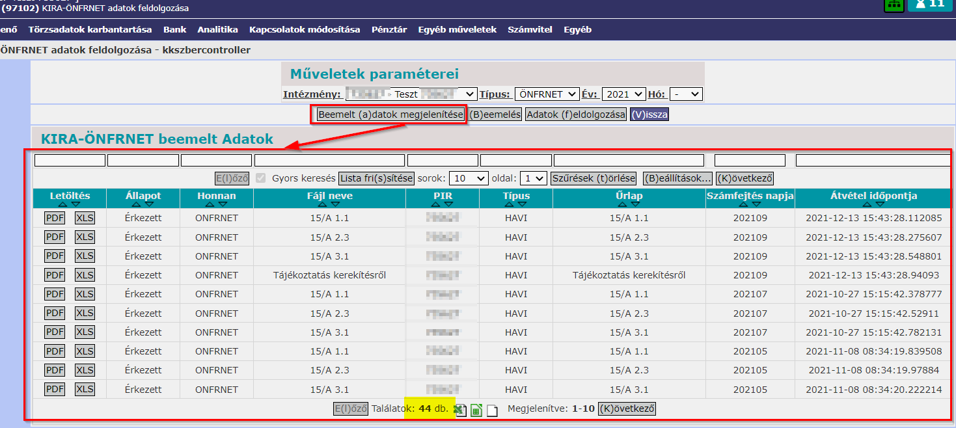
Funkciók
  Beemelt adatok megjelenítése/tárolása: a külső rendszerekből kapott adatok beemelést követően tárolásra kerülnek a Gazd. rendszerben
  A beemelt adatok listázhatók
  További szűrési lehetőségek

Slide 7
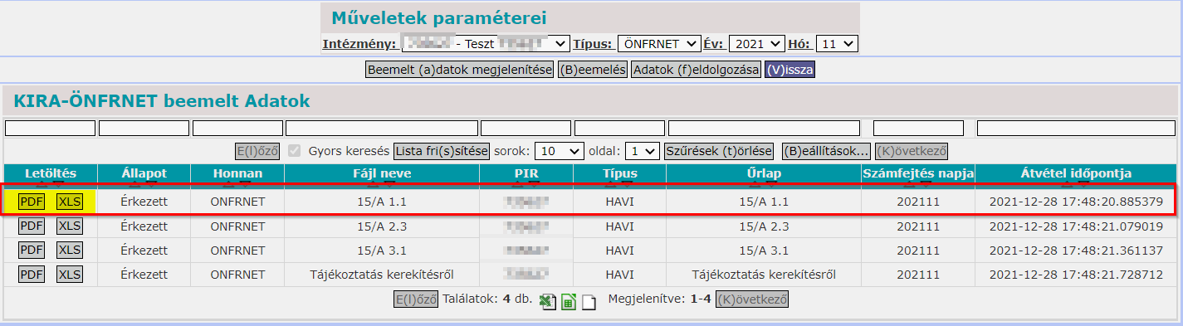
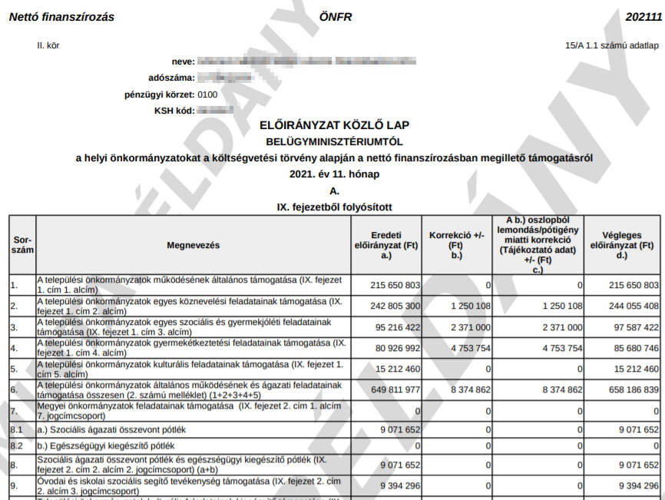
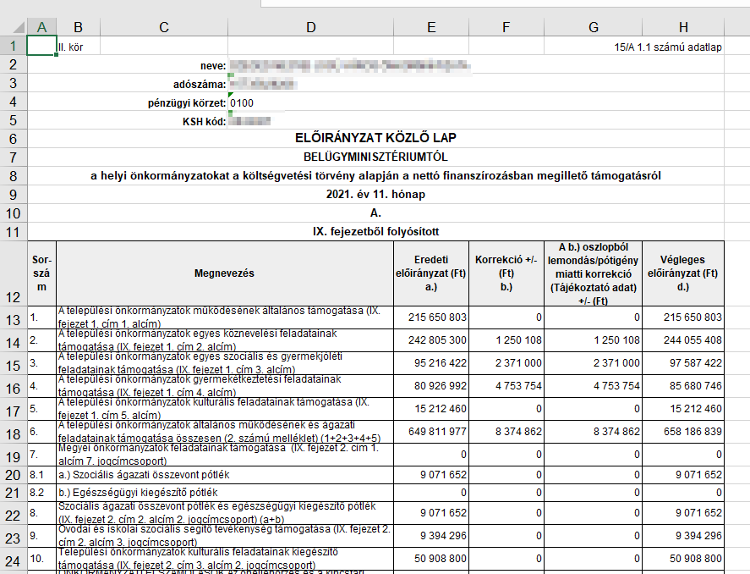
Funkciók
  Exportálás/letöltés:
  A beemelt adatok exportálhatóak: PDF és XLS formátumban
  A nyomtatási sablonok hasonlóak a bér és nettósítási adatközlők sablonjaihoz

Slide 8
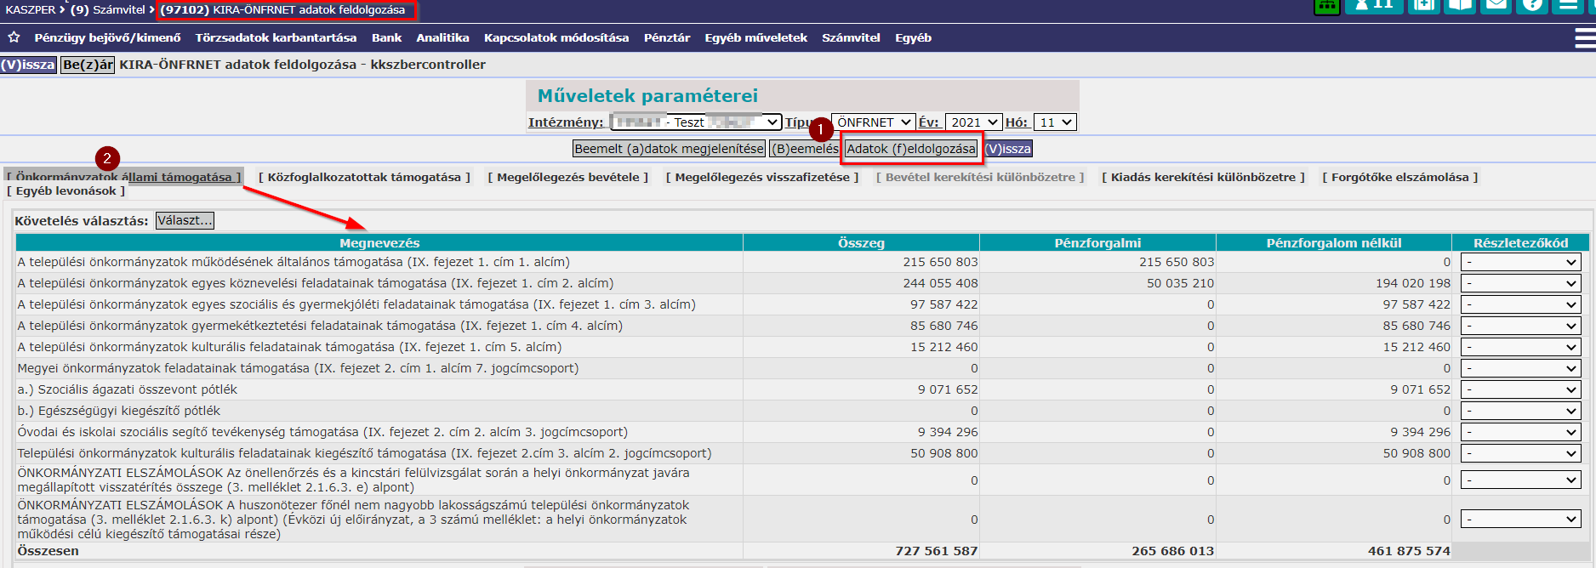
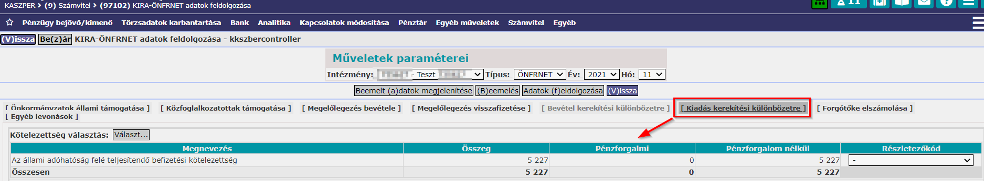
ÖNFRNET adatok feldolgozása
  Feldolgozás1:
  Megjelenítés összesítő munkalapokon:
  Önkormányzatok állami támogatása
  Közfoglalkoztatottak támogatása
  Megelőlegezés bevétele
  Megelőlegezés visszafizetése
  Bevétel kerekítési különbözetre
  Kiadás kerekítési különbözetre
  Forgótőke elszámolása
  Egyéb levonások
  Táblázatos formában:
  Megnevezés
  Összesen
  Pénzforgalmi
  Pénzforgalom nélkül

Slide 9
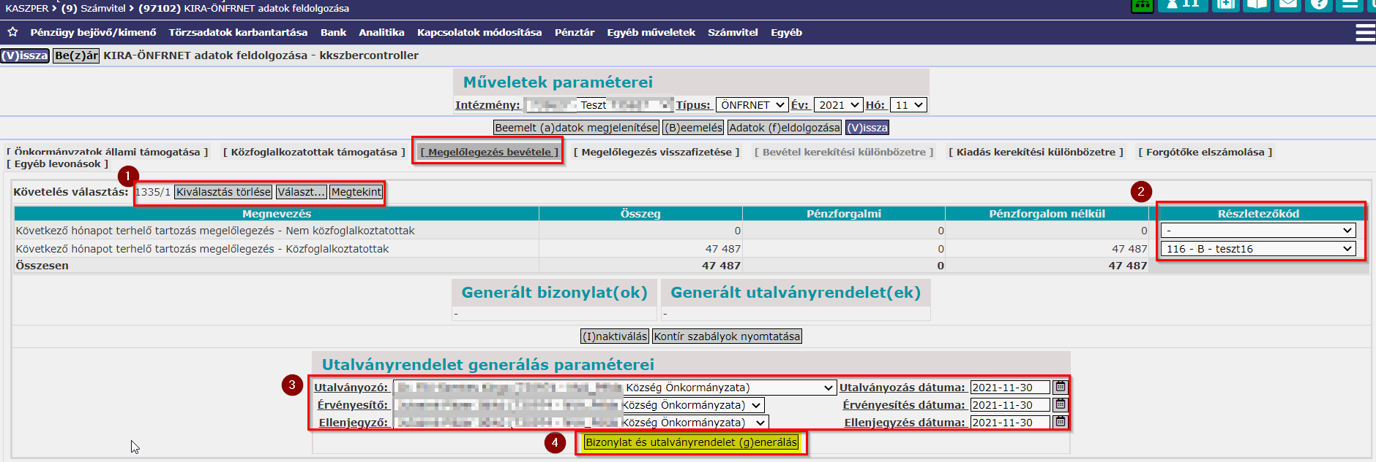
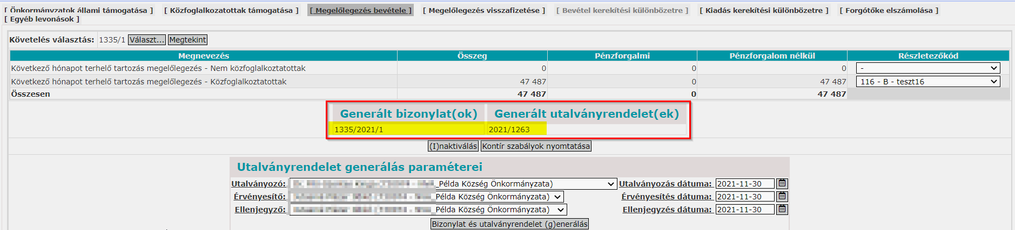
ÖNFRNET adatok feldolgozása
  Feldolgozás2:
  Követelés/kötelezettség választása:
  munkalaponként
  kiválasztott mentése
  megtekintési lehetőség
  következő hónapban előtöltődik
  Részletezőkód választás:
  intézményhez rendelt, aktív
  kiválasztott mentése
  következő hónap előtöltődik
Utalványrendelet igazoló megadása:
  Utalványozó
  Érvényesítő
  (Ellenjegyző)
  Dátum

Slide 10
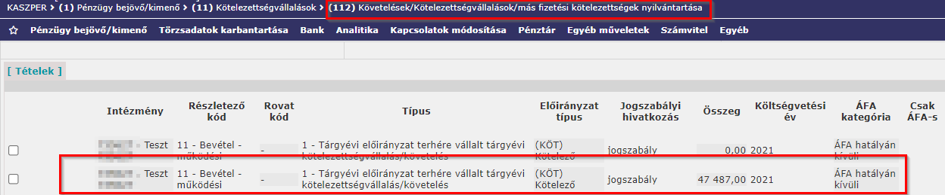
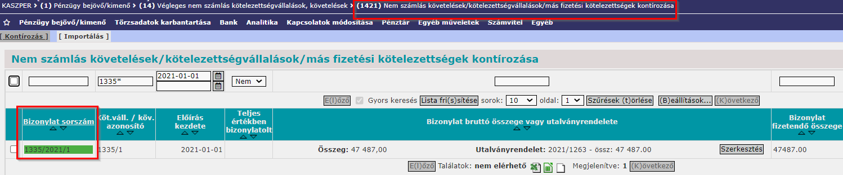
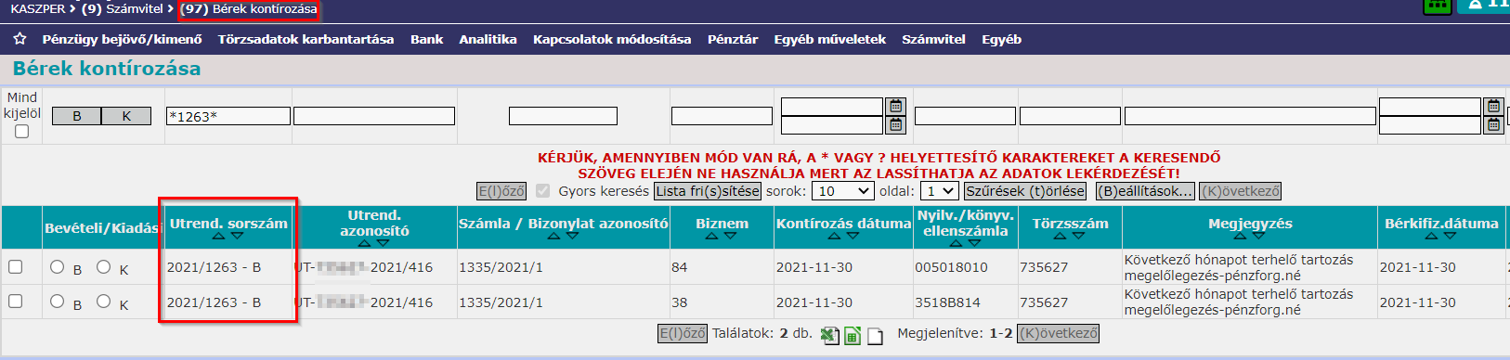
ÖNFRNET adatok feldolgozása
  Feldolgozás3:
  Bizonylat és vagy utalványrendelet generálás:
  követelés/kötelezettség összegének módosítása
  bizonylat 1421 mp kerül
  utalványrendelet a 91/97 mp kerül
  ismételt generálás tiltása

Slide 11
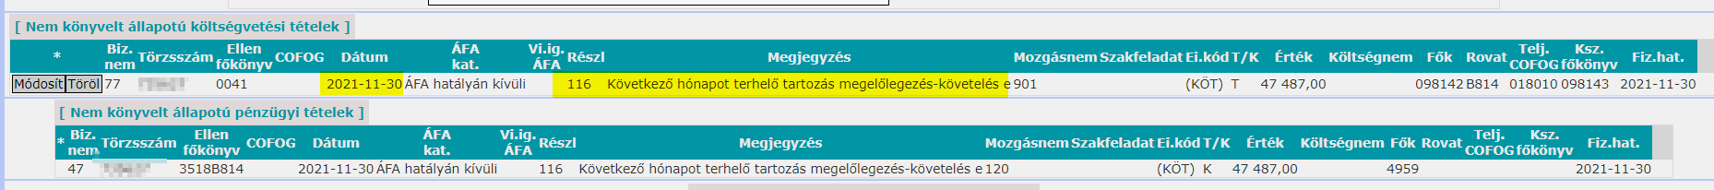
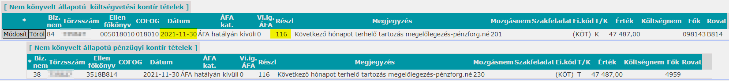
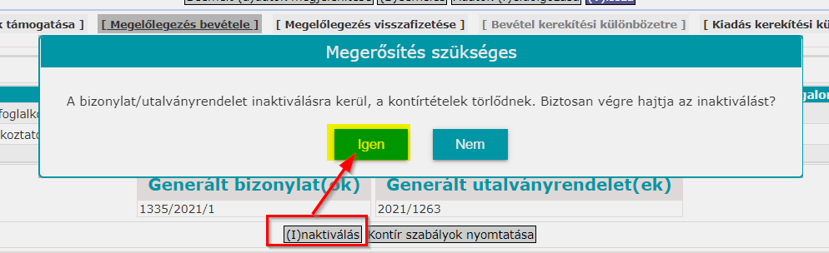
ÖNFRNET adatok feldolgozása
  Feldolgozás4:
  Kontírgenerálás:
  központi sablon alapján bizonylat + utalványrendelet
  pénzforgalmi/ pénzforgalom nélküli tételek
  nyomtatható
  Inaktiválás:
  megerősítés kérés
  bizonylat/utrend inaktív állapotba kerül
  kontírsorok törlésre
  zárt időszakra tiltás
  adatfeldolgozás újrakezdhető

Slide 12
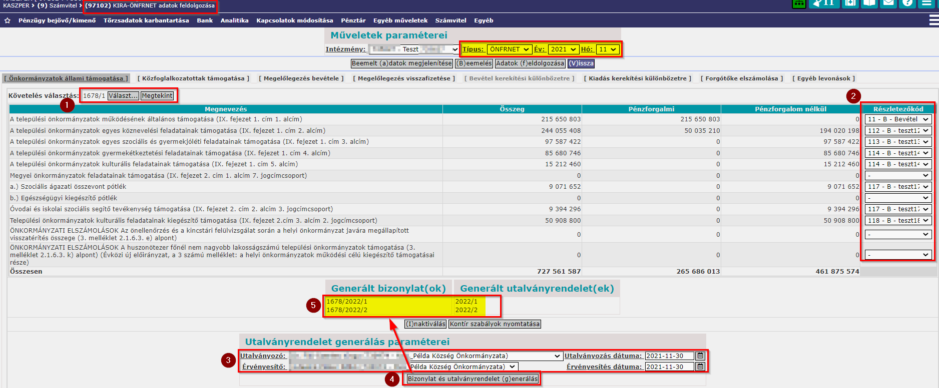
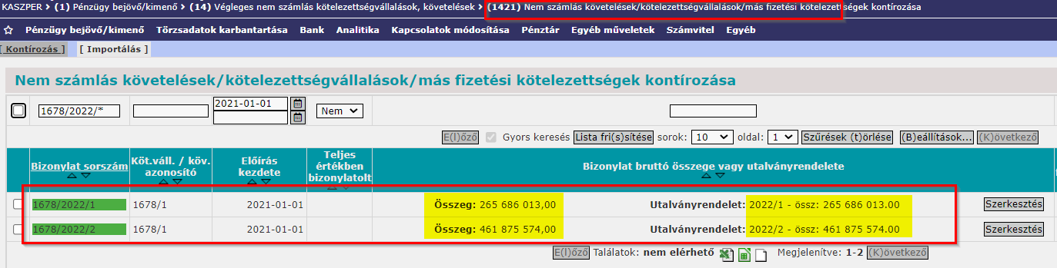
ÖNFRNET adatok feldolgozása
  ÖNKORMÁNYZATOK ÁLLAMI TÁMOGATÁSA munkalap:
  15/A 1.1, A) nettósítási adatközlő adatai
  Feldolgozás menete:
    Követelés választás
    Részletező kód választás
    Utalványrendelet igazoló választás
    <Bizonylat és utalványrendelet generálása>
  Pénzforgalmi és pénzforgalom nélküli tételekről 1-1 bizonylat és utrend (összesen 2 db bizonylat és 2 db utrend)

Slide 13
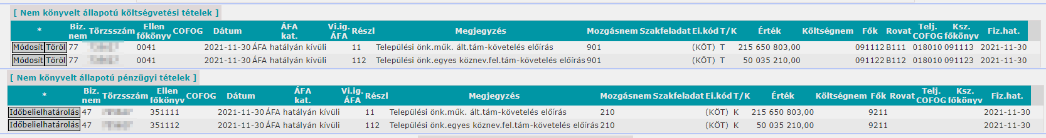
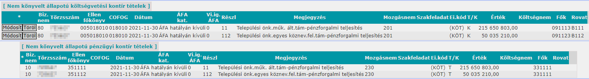
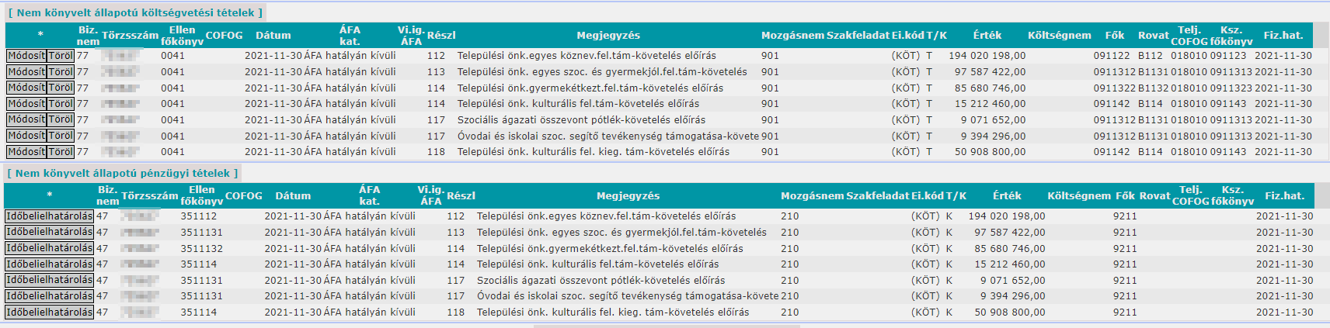
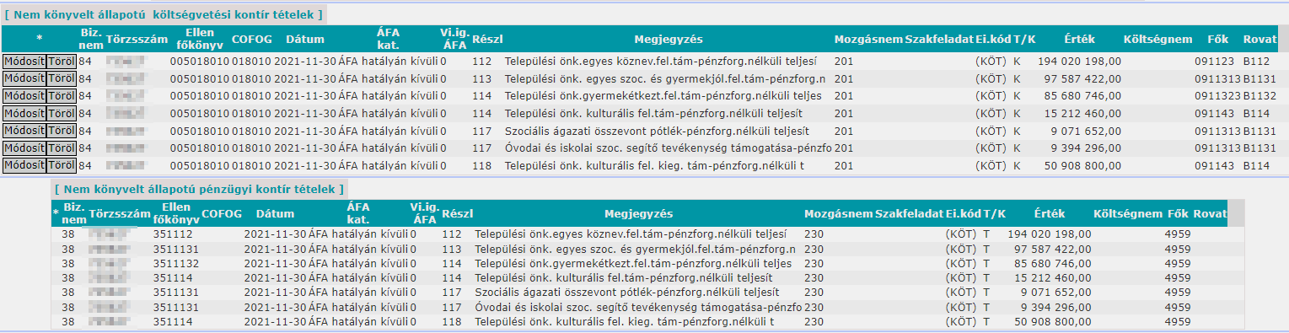
ÖNFRNET adatok feldolgozása
  ÖNKORMÁNYZATOK ÁLLAMI TÁMOGATÁSA munkalap:
  Kontírgenerálás
    Pénzforgalmi utalványrendelet 91 mp
    Pénzforgalom nélküli utalványrendelet 97 mp
    Bizonylat a 1421 menüpontban

Slide 14
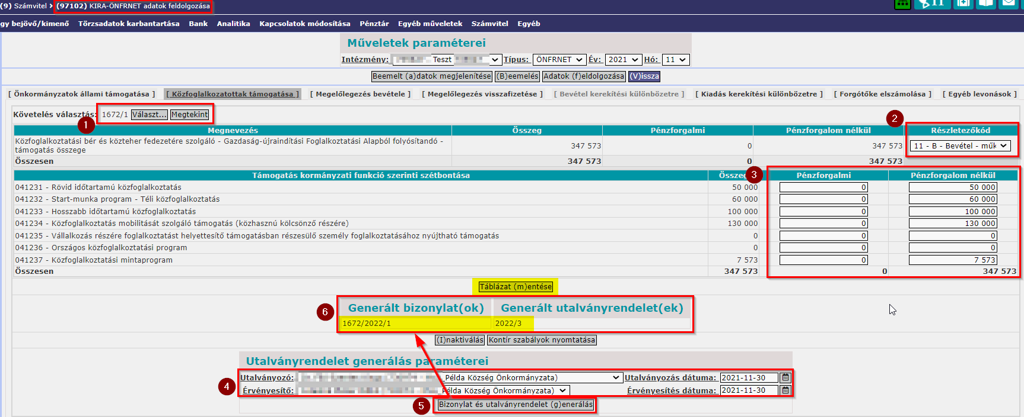
ÖNFRNET adatok feldolgozása
  KÖZFOGLALKOZTATOTTAK TÁMOGATÁSA munkalap:
  15/A 1.1, B) nettósítási adatközlő adatai
  Feldolgozás menete:
    Követelés választás
    Részletező kód választás
    Támogatás COFOG szerinti szétbontása!
    Utalványrendelet igazoló választás
    <Bizonylat és utalványrendelet generálása>
  Pénzforgalmi és pénzforgalom nélküli tételekről 1-1 bizonylat és utrend (összesen 2 db bizonylat és 2 db utrend)

Slide 15
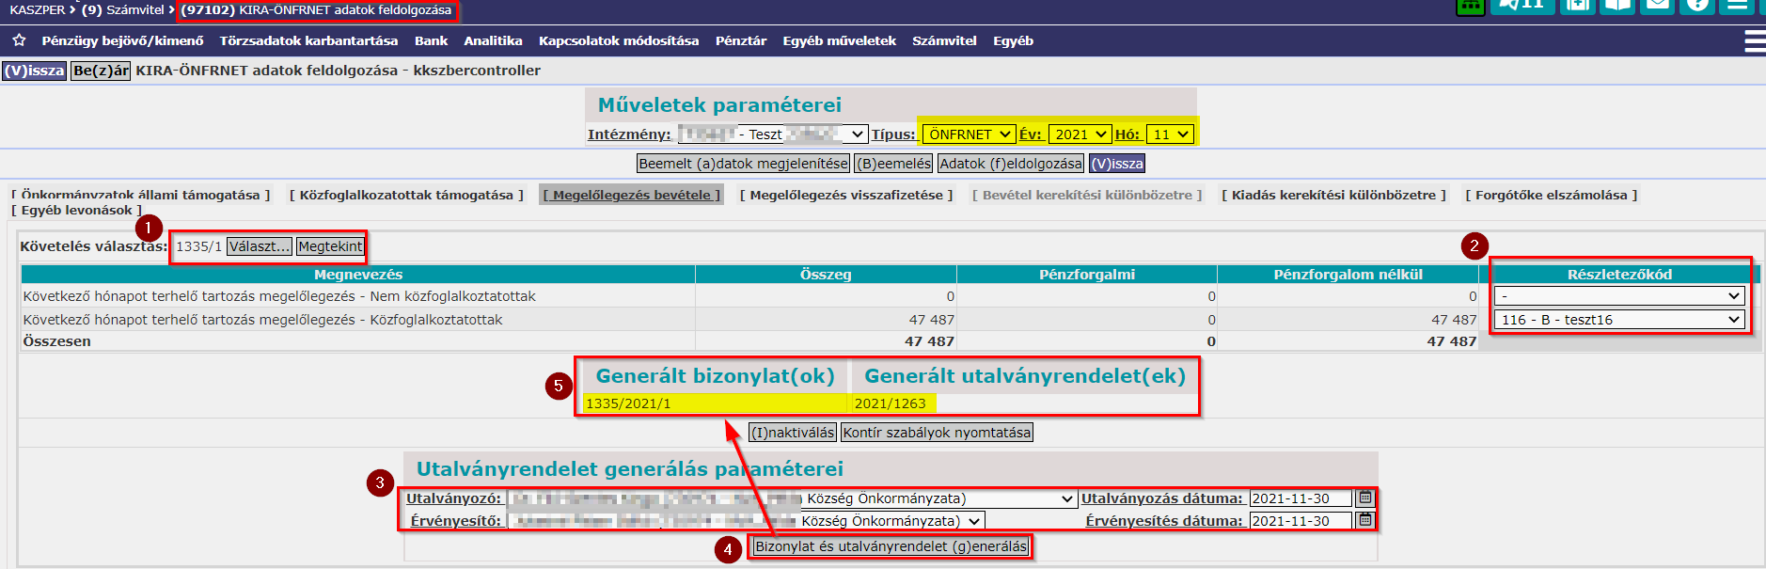
ÖNFRNET adatok feldolgozása
  MEGELŐLEGEZÉS BEVÉTELE munkalap:
  15/A 3.1, I/A) és I/B) nettósítási adatközlő adatai
  Feldolgozás menete:
    Követelés választás
    Részletező kód választás
    Utalványrendelet igazoló választás
    <Bizonylat és utalványrendelet generálása>
  Csak a pénzforgalom nélküli tételekről 1-1 bizonylat és utrend (összesen: 1 db bizonylat és 1 db utrend)

Slide 16
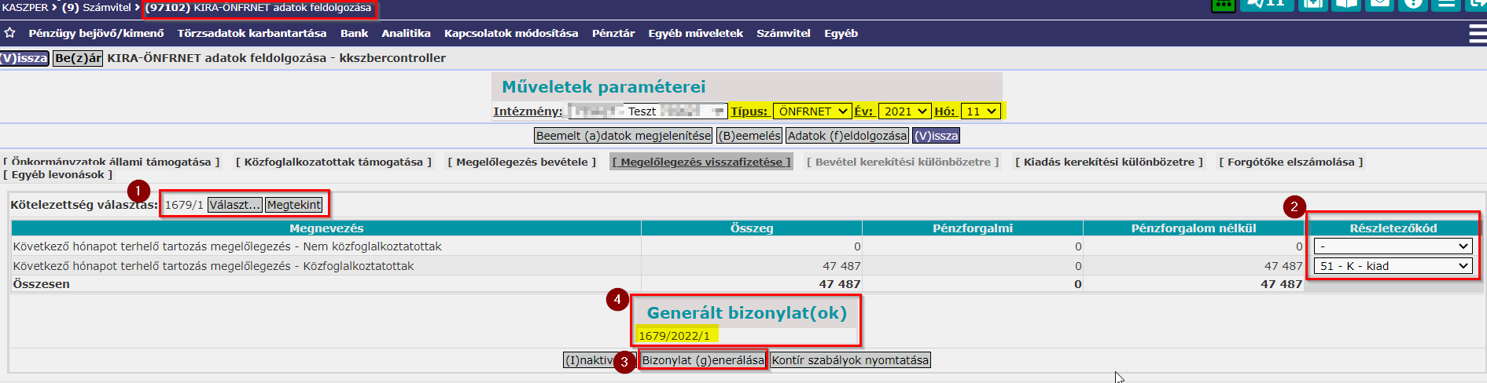
ÖNFRNET adatok feldolgozása
  MEGELŐLEGEZÉS VISSZAFIZETÉSE munkalap:
  15/A 3.1, I/A) és I/B) nettósítási adatközlő adatai
  Feldolgozás menete:
    Kötelezettség választás
    Részletező kód választás
    <Bizonylat generálása>
  Csak 1 db kiadási bizonylat!

Slide 17
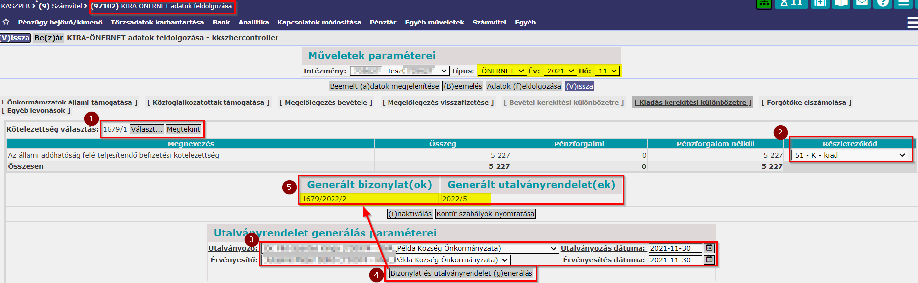
ÖNFRNET adatok feldolgozása
  BEVÉTEL/KIADÁS kerekítési különbözetre munkalap(ok):
  Tájékoztatás kerekítésről (pénzügyi körzet összesen) nettósítási adatközlő adatai
  Feldolgozás menete:
    Követelés/kötelezettség választás
    Részletező kód választás
    Utalványrendelet igazoló választás
    <Bizonylat és utalványrendelet generálása>
  Csak a pénzforgalom nélküli tételekről 1-1 bizonylat és utrend (összesen: 1 db bizonylat és 1 db utrend)

Slide 18
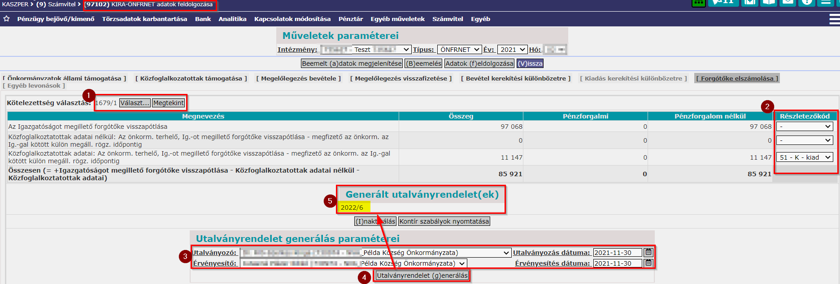
ÖNFRNET adatok feldolgozása
  FORGÓTŐKE ELSZÁMOLÁSA munkalap:
  15/A 2.3 I/A), a 15/A 3.1 I/A) és I/B) nettósítási adatközlő adatai
  Feldolgozás menete:
    Kötelezettség választás
    Részletező kód választás (opcionális)
    Utalványrendelet igazoló választás
    <Utalványrendelet generálása>
  Csak a pénzforgalom nélküli tételekről 1 db utalványrendelet

Slide 19
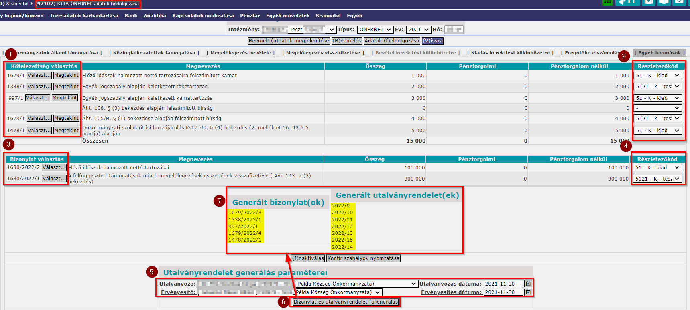
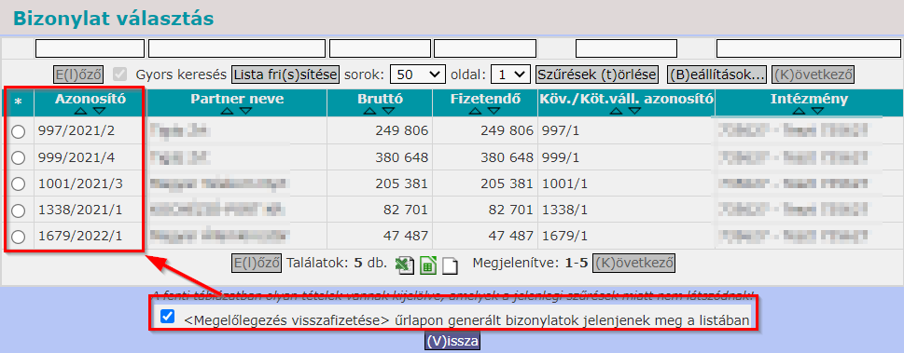
ÖNFRNET adatok feldolgozása
  EGYÉB LEVONÁSOK munkalap:
  15/A 3.1 III), nettósítási adatközlő adatai
  Feldolgozás menete:
    Kötelezettség választás soronként vagy az összesen értékhez
    Részletező kód választás
    Kiadási bizonylat választás
    Utalványrendelet igazoló választás
    <Bizonylat és utalványrendelet generálása>
  Csak a pénzforgalom nélküli tételekről, bizonylat és vagy utalványrendelet

Slide 20
Köszönöm a figyelmet!
www.idomsoft.hu

